Slide 1
智接 WireMind
电气装配辅助复核智能体
标准照片对照，定位值得核查的变化
逐框复核与报告记录保留证据来源
人工智能及应用大类 / 智能体应用赛道
学校：________ 队长：________ 指导教师：________
01
Notes:
2026年第三届全国大学生数智链应用大赛。学校、队长、教师由团队本人填写。

Slide 2
电气装配照片复核场景
局部变化定位
有依据的复核记录
对照标准照片与待检照片。
结合局部特征和可见线材证据，
把检查范围定位到具体区域。
候选对应原图，便于逐项核查。
人工确认保留来源，
复检任务关联后续照片与报告。
面向已有参考照片的机柜装配和设备维护
02
Notes:
需求来自同设备参考图对照。本作品用于辅助复核，未提供现场效率或跨机柜精度数据。

Slide 3
本地检测与复核流程
01 照片输入
02 图像对齐
03 变化定位
04 逐项复核
05 报告复检
标准图 / 待检图
配准 / 有效区域
DINO / SAM融合
人工 / 可选云端
保存 / 任务关联
视觉工具负责定位
操作者负责确认
原图、掩膜和候选共同提供
可回看的局部证据。
结合现场信息记录结论，
保留补证及复检来源。
03
Notes:
来源：正式视觉模块与任务流程。流程图展示机器视觉与人工确认分工；可选云端逐框模块为独立试验入口。

Slide 4
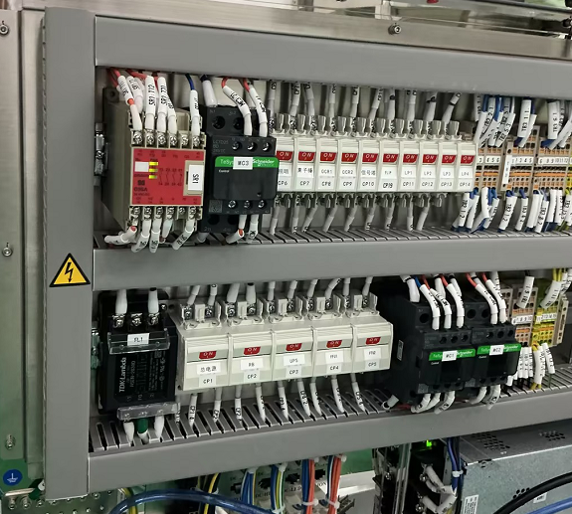
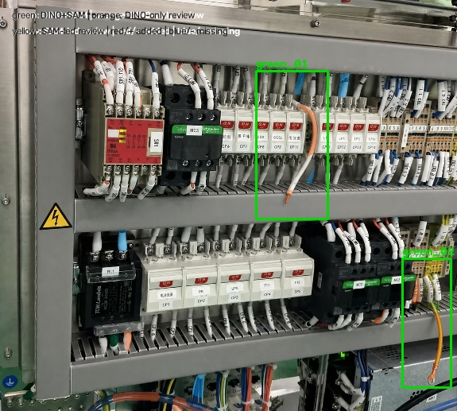
机柜2：候选对应原图
参考照片
融合候选叠图
2个待复核区域 完整推理828.72秒 生成变体测试
04
Notes:
来源：artifacts/local_performance_fresh_20261007/cabinet_2/result.json及其sam3_fusion_boxes.jpg。完整原图推理828.72秒，2候选，待检素材为生成变体，非现场故障真值。

Slide 5
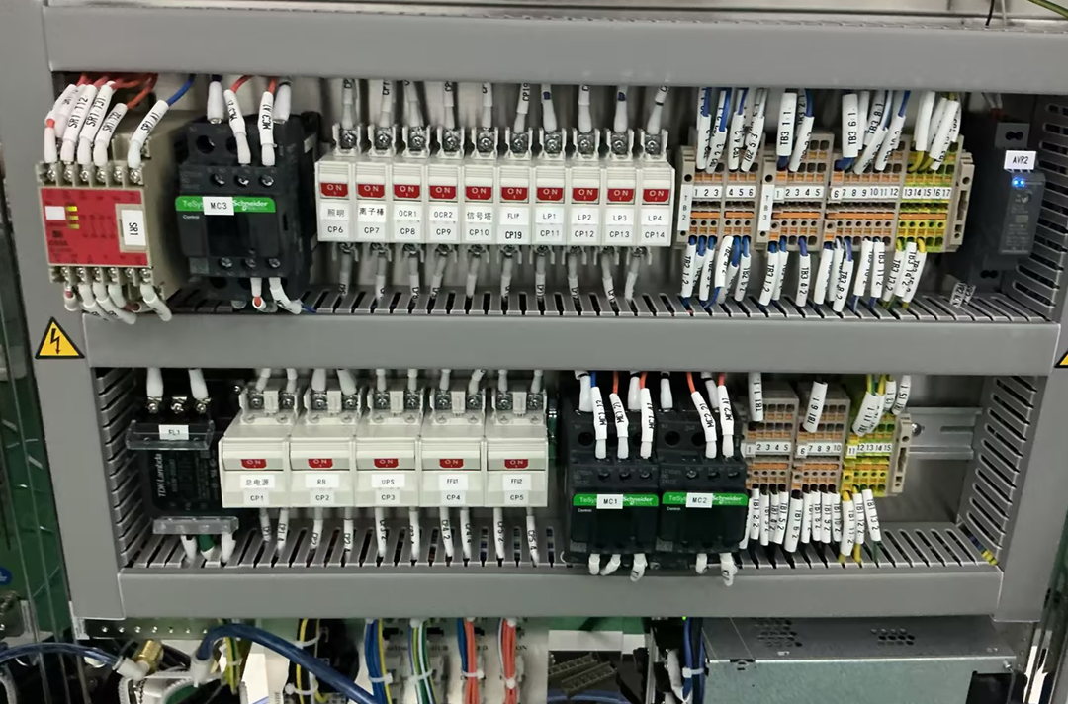
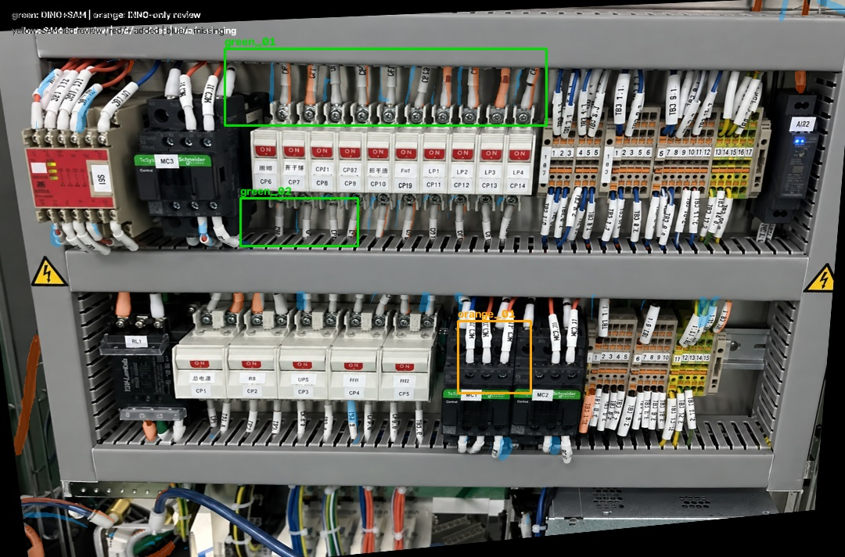
机柜4：同图与视角变化
参考照片
换角度后的融合候选
同图控制0候选 right1输出3候选 完整推理1221.67秒
05
Notes:
来源：cabinet4_right1_fresh_20261008实际result.json与完整融合叠图；同图控制0候选，right1换角度3候选，1221.67秒。结果不等同于已确认电气误报。

Slide 6
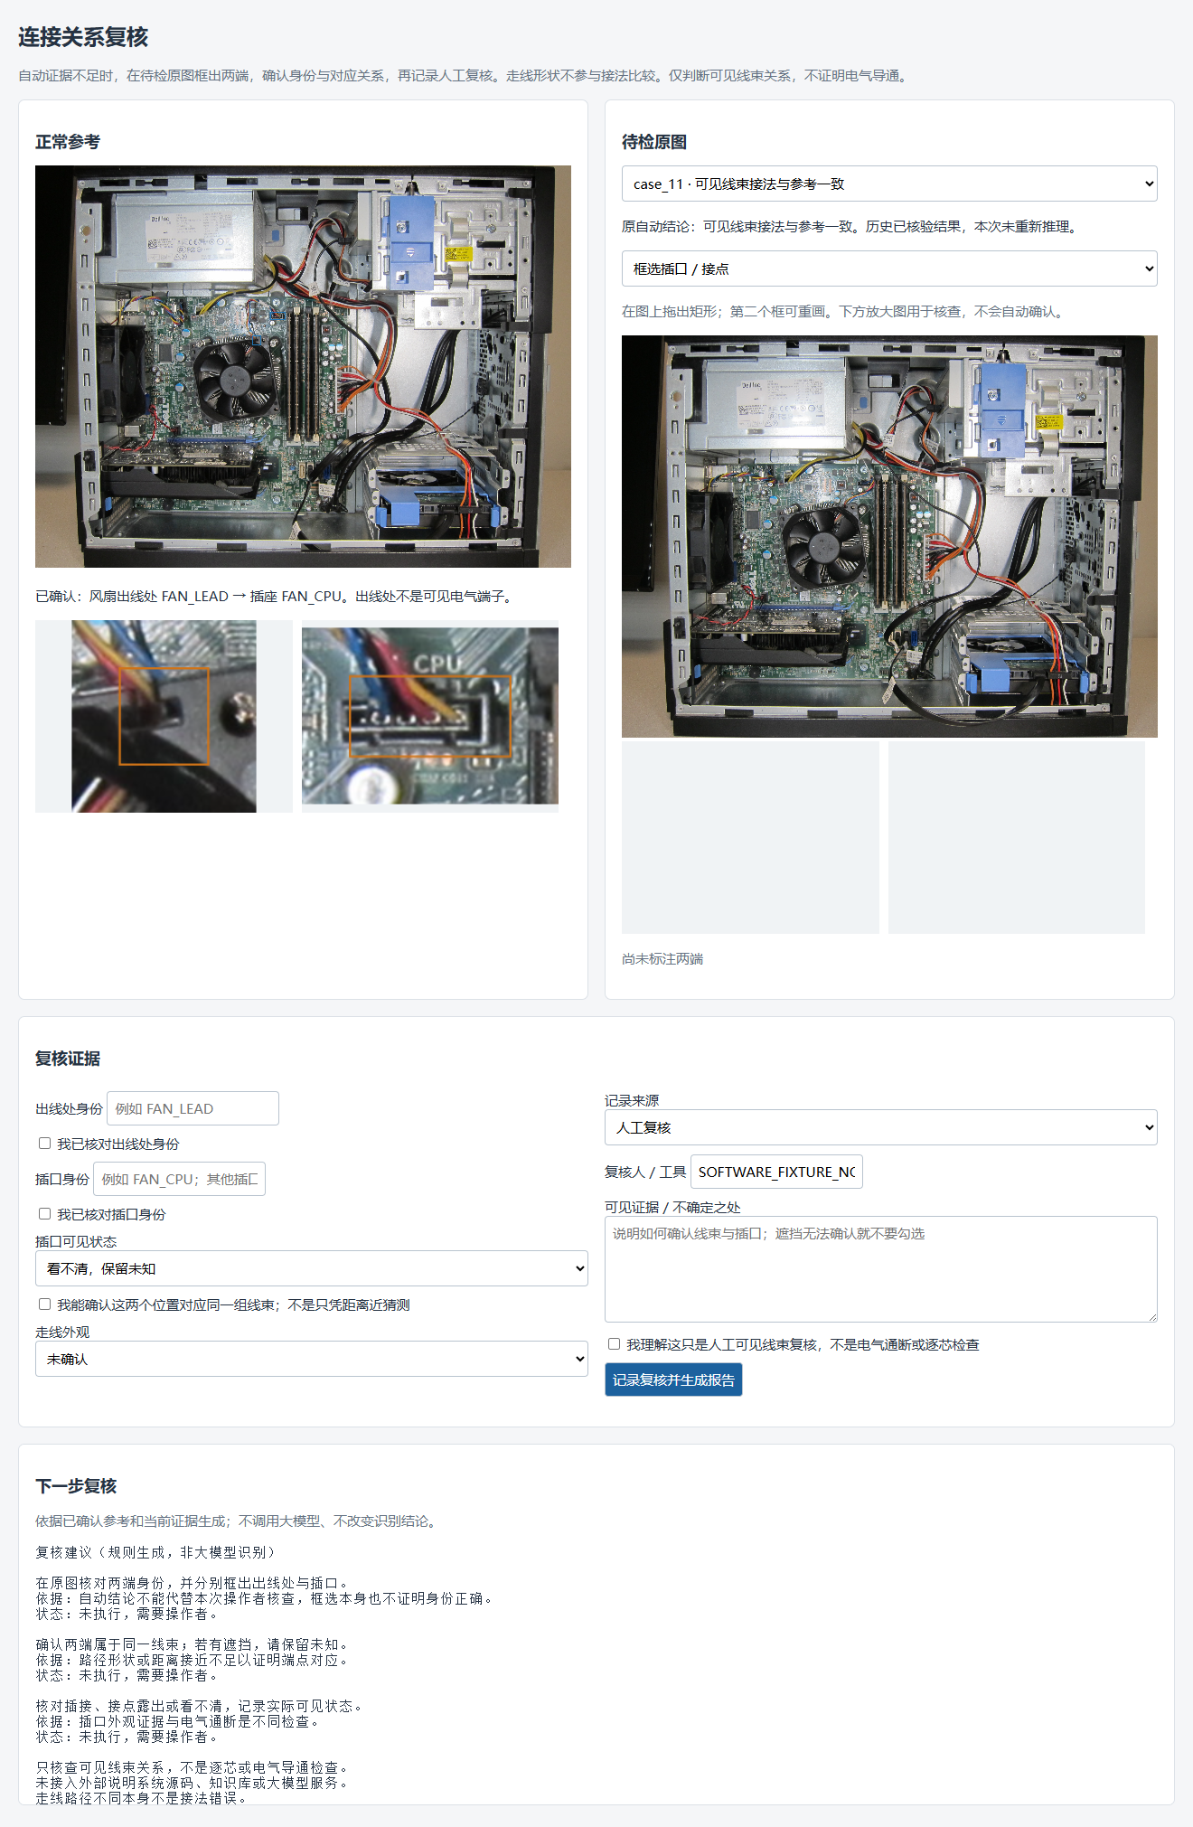
连接关系补证
端点身份与同线束关系
框选端点并填写身份声明。
模型观察与人工确认分别记录。
下载报告绑定参考照片。
独立模块保留历史证据来源。
06
Notes:
来源：output/playwright/human_bundle_recheck_20261007_competition_bound_20261008/ready.png。浏览器软件回归截图，独立人工补证入口，复用历史取证，与正式桌面分开管理。

Slide 7
可控思考与逐框分级复核
授权局部输入
逐框判断建议
本地证据核验
纯掩膜 / 脱敏局部图
观察 / 问题 / 等级建议
输入绑定 / 最多调整一级
真实轻量思考示例：20.75秒返回，两处可见线材变化
候选 | 可见观察 | 模型建议 | 当前等级
candidate_001 | 浅色弧形导线 | high | 优先复核
candidate_002 | 黄绿线及金属环 | high | 优先复核
四档思考按需选择 · 密钥本机记忆 · 原始候选完整保留
07
Notes:
来源：tight_mosaic_thinking_low_cloud_20261009/result.json。相同两个脱敏局部图，实际开启轻量思考，20.75秒返回；两框均visible_change/medium/high。一次案例复核不是现场准确率或电气导通验收。新窗口提供启用开关、四档思考强度和本机密钥保存。

Slide 8
测试记录与评价口径
10
30例历史证据回放
可见关系状态 | 例数
一致 | 15
变化 | 2
保留未知 | 13
例原图完整推理
参考与待检SAM均重新运行。
覆盖生成变体、同图控制、换角度
及Mendeley单机箱开发素材。
历史回放与原图新推理分别评价
08
Notes:
来源：提交材料08_过程记录/测试证据索引.json与mendeley_bundle_native_replay_20261008/report.json。10例原图新推理和30例历史SAM回放分开统计，无现场电气GT，不报告跨机柜精确率/召回率。

Slide 9
作品创新与应用价值
01
多模型协同定位
配准、DINO特征与SAM线材证据融合
02
连接补证闭环
端点声明、可见关系核查与定点补拍
03
双路径隐私输入
纯掩膜 / 逐框脱敏照片，预览后授权
04
可控推理与分级
思考强度可调，等级建议由本地证据审核
05
全过程证据追溯
原图绑定、人工确认和复检任务关联
09
Notes:
依据：配准、DINO与SAM融合，独立连接补证，真实逐框掩膜接口，输入绑定与优先级门控，报告和任务关联。不将预训练模型称为团队原创。

Slide 10
演示与交付
一套作品，分层展示可核查成果
正式视觉入口
照片对照、掩膜融合与候选报告
连接补证页面
端点声明、关系核查与报告下载
云端协同入口
脱敏输入、可调思考与逐框分级依据
团队成员及分工：________________________________
10
Notes:
交付包括报告、概要表、答辩课件、源码、部署和模型恢复说明、过程测试记录。个人信息、真实签字、AI比例和实录MP4由团队补齐。正式视觉、连接补证和逐框试验入口分别验收。

